Slide 1
数据采集与 物联网
Data Acquisition and
Internet of Things

Slide 2

数据采集与物联网
胡继承
武汉大学计算机学院
jicheng @ yahoo . com
计算机学院大楼 E座 E315 房间
办公电话: 027-68776033

Slide 3
教材
国内现有教材几乎全部偏硬件方向，本课程授课对象为软件方向学生
参考斯坦福大学相关课程，综合多个教材、顺应开源的发展趋势，逐渐形成自己的课程讲义

Slide 4
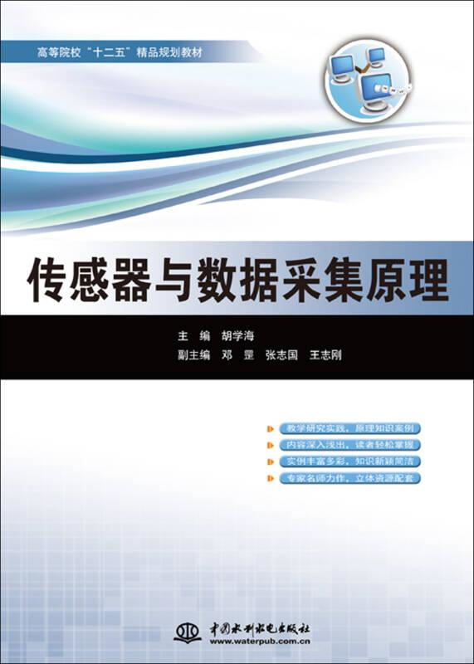
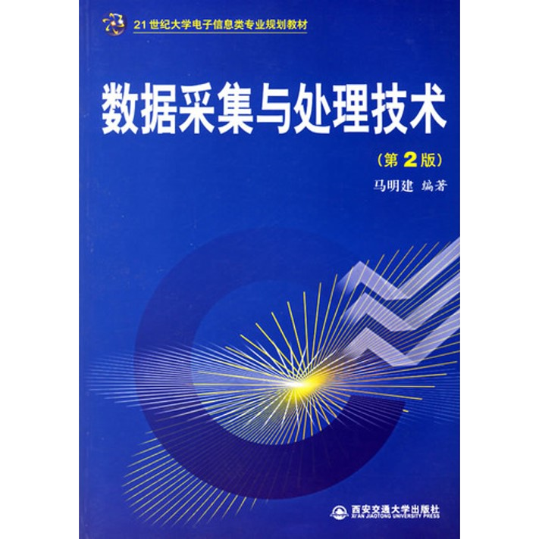
参考书目

Slide 5
课程要求
课堂要求
保持课堂安静
多动手练习(软硬件)、多写代码(C/C++)
不缺课
不迟到
让教学过程成为增长知识、钻研技术的乐之者之旅
阅读
上网搜索并钻研
编码

Slide 6
课程成绩评定方式
课程报告 — 80 %
将课堂笔记及幻灯片并参照课程网站资料整理成课程讲义
平时 — 20 %
考勤（6次课每次2分，前2次不计分） — 12 %
其它表现 — 8%

Slide 7
现在正式开始教学 ...

Slide 8
第一章 基础理论及技术介绍
本章欲达成目标:
找点感觉、熟悉术语
明确本课程如何优化软件方向研发人员的知识结构以适应时代的发展
更深入详细的内容在后续课程教学中逐渐展开
方法:
以智能穿戴、智能家居、智能汽车、智能制造作为例子
以硬件软件化为抓手
从软件的角度增强对智能系统的理解和架构的认识
内容概述:
传感器与传感器模组
什么是物联网?
有哪些协议?协议层次, 服务模型
人工智能时代的边缘计算
相关技术及架构
性能: 时延、安全、可靠性
历史及未来
本章只概述现有的基础理论及技术
不进行详细理论及技术探究

Slide 9
提要
1.1 智能时代
1.2 环境感知 —— 数据采集
传感器与传感器模组
传统数据采集系统
1.3 动态反馈 —— 物联网
工业物联网
1.4 相关新技术
AI、边缘计算、数字孪生、5G
1.5 协议及服务模型
1.6 安全性
1.7 历史

Slide 10
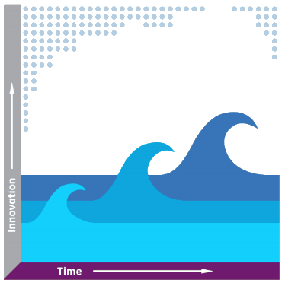
1.1 智能时代
Waves of Change
1. 第一次工业革命
机械制造、水能与蒸汽能
2. 第二次工业革命
大工业制造、电能
3. 互联网革命
自动化、电子技术与信息技术
4. 第四次工业革命
IoT、数字集成与智能制造
人工智能
互联网
工业革命
Modified from Dimitry Gorinevsky @ Stanford . edu
Notes:
10

Slide 11
1.1 智能时代
从万物互联到万物智能
第一波：智能手机
第二波：智能家居
第三波：智能制造、智能汽车
网络时代正在快速向智能时代演化，AIoT成为新时代高科技公司的标配
功能物品成为智能装置的两大前提
集成了某些环境动态感知技术，包括：传感器、数据采集分析软件
能够通过某种方式连接互网，例如：物联网、CAN或5G
智能装置的一大特征
对环境改变的动态反馈，通常：内建人工智能的功能软件或连接的执行机构
数据采集
物联网
数据采集与物联网是AI时代的关键技术 ！
Notes:
11

Slide 12
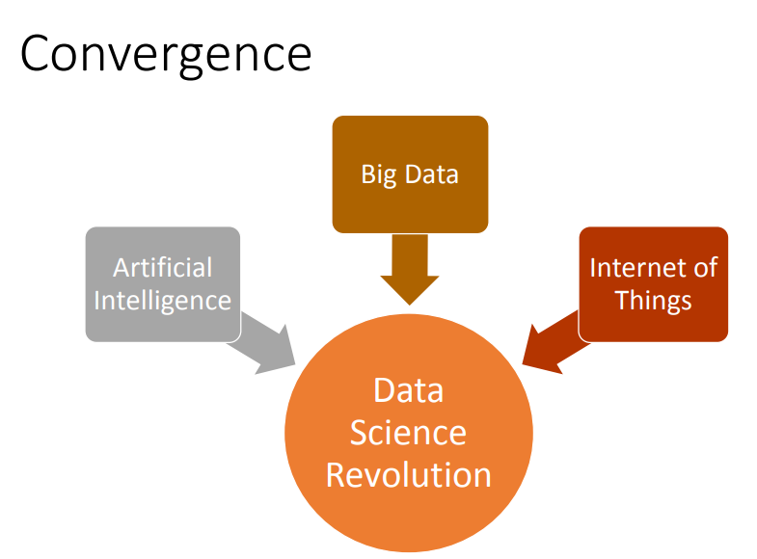
1.1 智能时代
本课程的学术领域：
数据科学(Data Science)
参考网站：
https://datascience.stanford.edu/
数据科学与人工智能高度融合 ！
资料来源：
Presentation of Steve Eglash, Prof. of Stanford
Data Science Program 前执行主任
Notes:
12
What is data engineering? Data cleaning, data organization

Slide 13
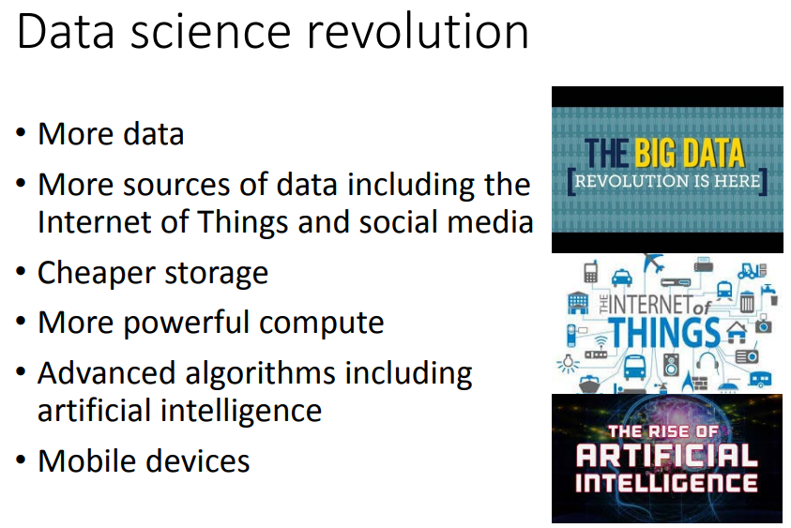
1.1 智能时代
资料来源：
Presentation of Steve Eglash, Prof. of Stanford
Data Science Program 前执行主任
Notes:
13

Slide 14
1.1 智能时代
数据采集与物联网
实时的物理数据有助于智能装置根据当前正在发生改变的环境采取有效的执行动作
应用无处不在
能源、智能供电网、节能
交通运输、辅助/自动驾驶、安全装置
个人健康、可穿戴医护装置
工业制造
风险与挑战
安全性、隐私
如何对联网装置的重要安全功能进行防护，例如心脏起搏器、智能门锁、车及冰箱
私有数据
个人数据的乱用 —— 杀熟
Notes:
14

Slide 15
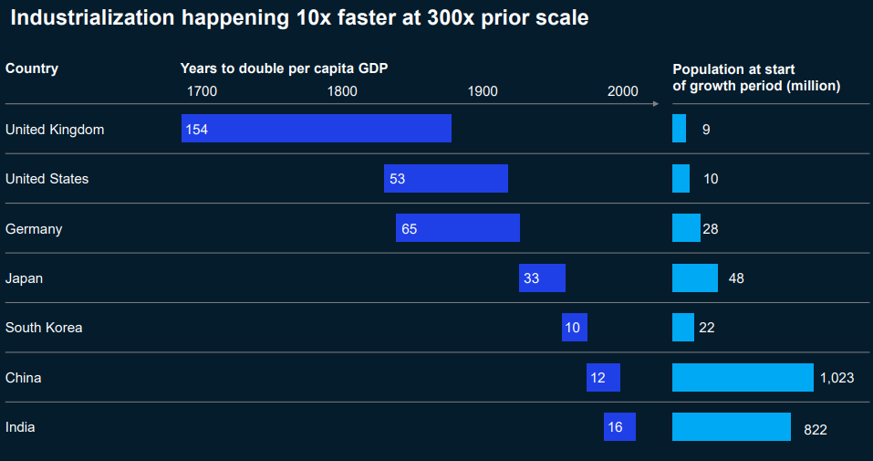
1.1 智能时代
数据采集与物联网
产业升级的关键技术之一
Notes:
15

Slide 16
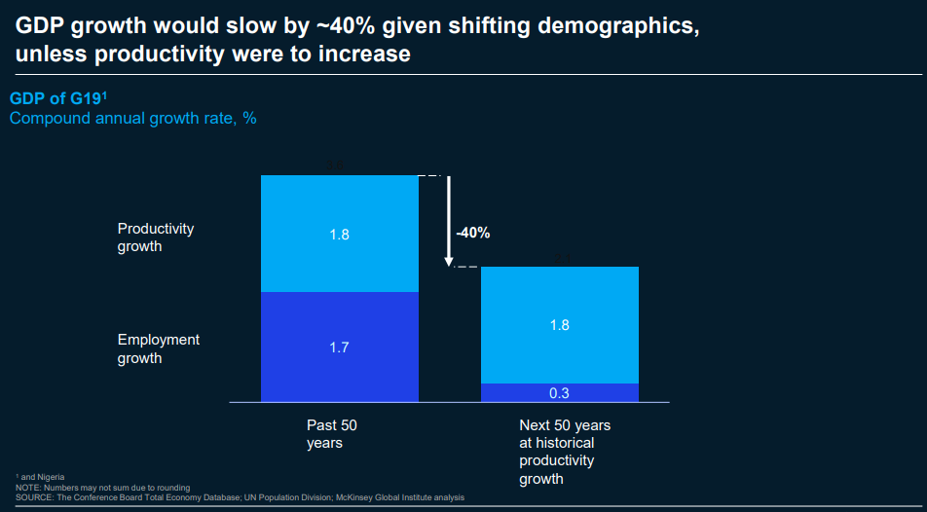
1.1 智能时代
数据采集与物联网
产业升级的关键技术之一
Notes:
16

Slide 17
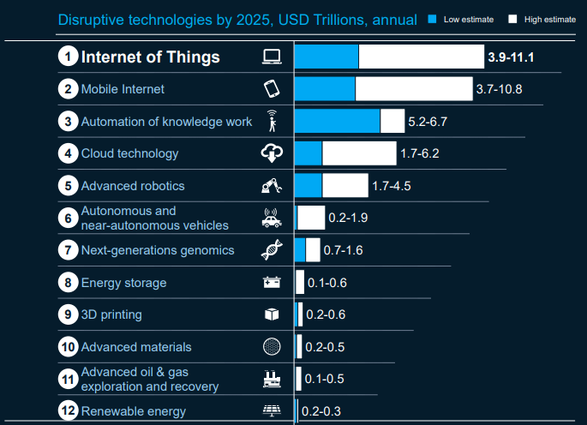
1.1 智能时代
数据采集与物联网
产业升级的关键技术之一
Notes:
17

Slide 18
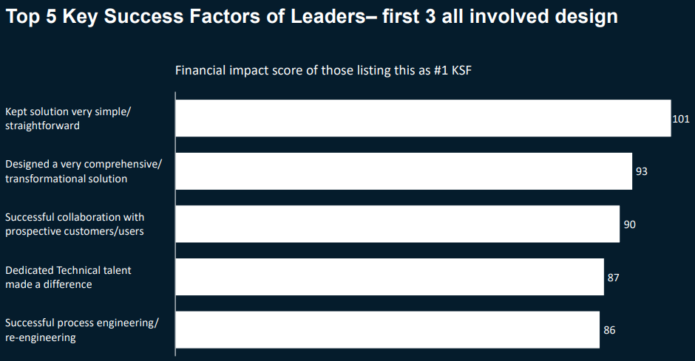
1.1 智能时代
数据采集与物联网
丰富你的知识结构
好的知识结构产生好的设计
好的设计是成功的关键要素
Notes:
18

Slide 19
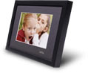
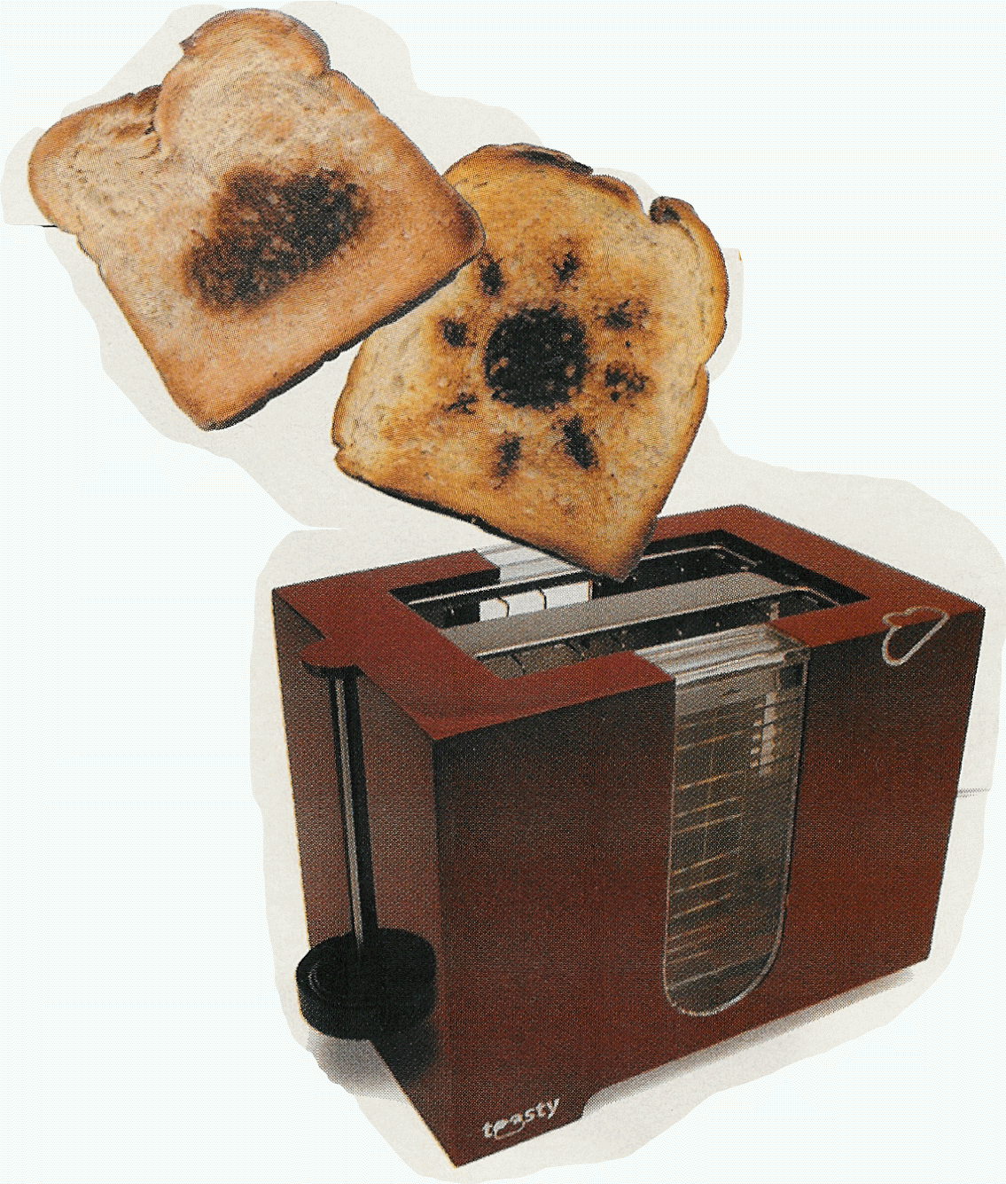
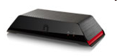
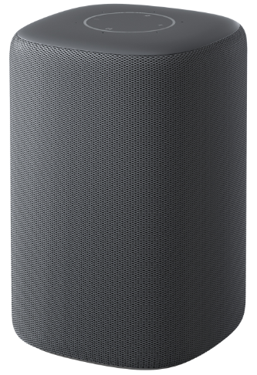
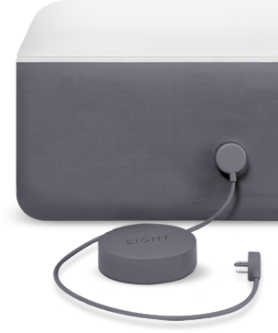
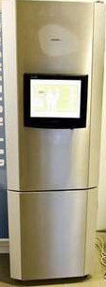
智能装置例子
智能土司机 +
天气预报
IP 相框
http://www.ceiva.com/
Tweet-a-watt:
用电量监测
Slingbox: 远程查
看、控制有线电视
智能床垫
智能冰箱
小米智能音箱

Slide 20
1.2 数据采集
对目标装置的环境进行感知，包括：
常见物理量：温度、压力、流量
环境音视频
工艺参数
评价数据采集的标准
采样精度
采样速度
数据采集的目标
对环境改变能按照系统要求的精度进行采样
尽可能提高采样速度，以满足实时动态处理及反馈，从而满足智能控制的要求
Notes:
20

Slide 21
1.2 数据采集
系统组成：
硬件
软件
系统架构：
Notes:
21

Slide 22
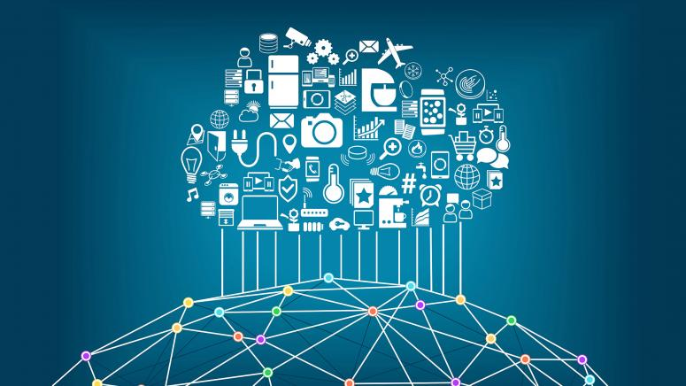
1.3 物联网简介
连接物理对象(“物”)的网络 the network of physical objects —“things”
that are embedded with sensors, software, and other technologies for the purpose of connecting and exchanging data with other devices and systems over the internet
规模远大于移动互联网、互联网
2020年大约 100 亿
2025年预计 220 亿
2035年预计超万亿
Notes:
22

Slide 23
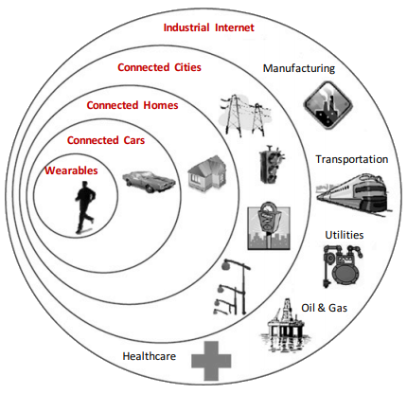
1.3 物联网简介
连接物理对象(“物”)的网络 the network of physical objects —“things”
that are embedded with sensors, software, and other technologies for the purpose of connecting and exchanging data with other devices and systems over the internet
规模远大于移动互联网、互联网
2020年大约 100 亿
2025年预计 220 亿
2035年预计超万亿
IoT devices keep growing
Notes:
23

Slide 24
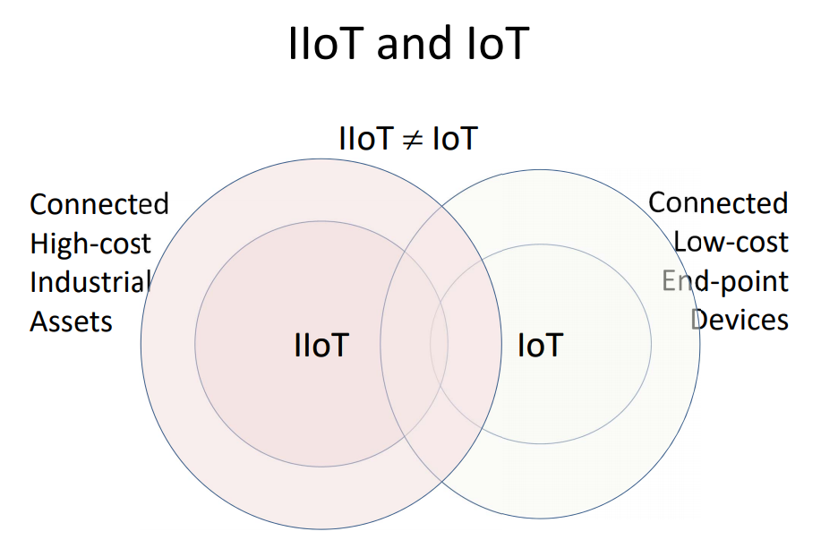
1.3 物联网简介
工业物联网与普通物联网
Notes:
24

Slide 25
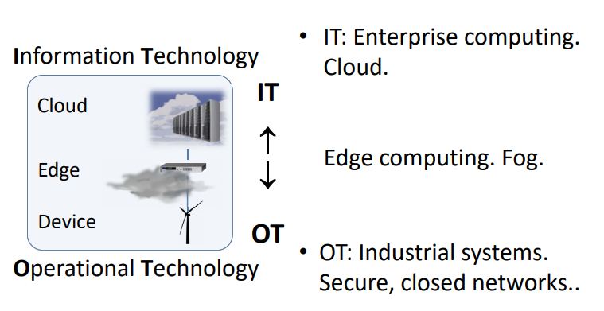
1.3 物联网简介
IT/OT 欢聚于工业物联网
Notes:
25

Slide 26
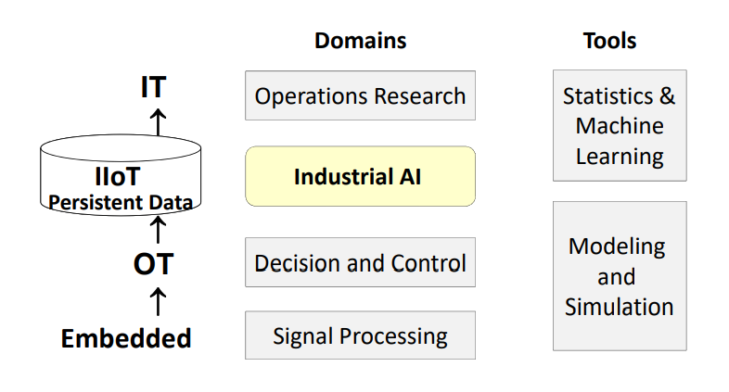
1.3 物联网简介
相关分析学科
Notes:
26

Slide 27
1.4 相关新技术
AI/ML
AI/ML adoption in IoT: 60%
China leads adoption: 80% at scale use it
Financial impact comes with volume
Satisfaction comes with solution maturity
Laggards in IoT were much less satisfied (60%) with AI/ML than leaders (97%)
Notes:
27

Slide 28
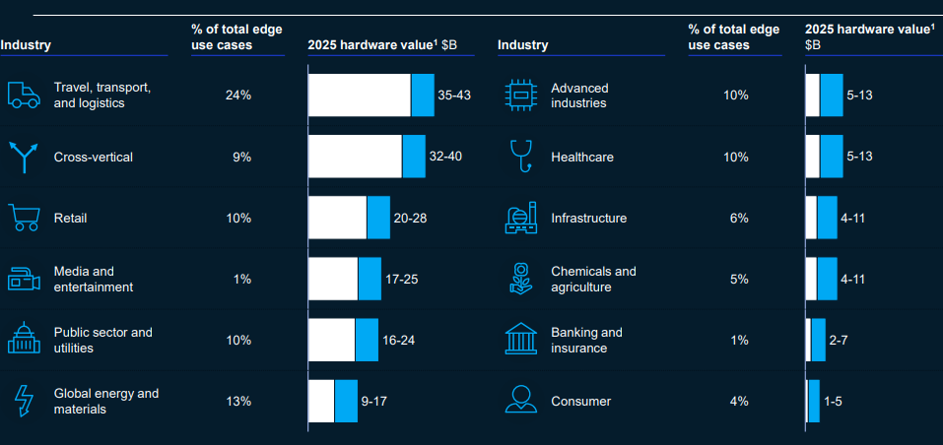
1.4 相关新技术
在数据采集与物联网领域边缘计算成为主流
到2025年边缘计算硬件的价值趋向将达到 1750 至 2150 亿美元
Notes:
28

Slide 29
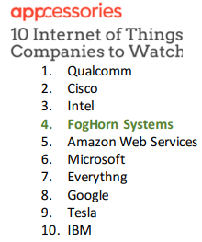
1.4 相关新技术
Edge AI platform embeds artificial intelligence locally, at or near the source of streaming sensor data
Edgified Machine Learning
highly compact and feature-rich
unprecedented low latency for onsite data processing
real-time analytics, ML and AI capabilities
代表公司：https://www.foghorn.io/
Notes:
29

Slide 30
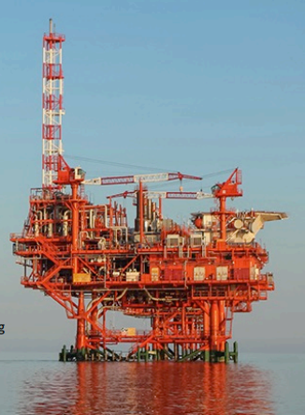
1.4 相关新技术
巨量的工业 IoT 数据
边缘智能更适合驱动数据采集产生有效价值
海洋钻井平台3万个传感器中通常只有少于1%的数据被用于决策
巨量数据情况下边缘计算解决方案更合理
云模型不适合传输如此巨量的数据
“物”采集了太多的日常数据
1PB 煤矿
480TB 喷气发动机
24TB 自动化制造
1TB 大型炼油厂
0.8TB 大型零售商店
0.5TB 美国智能电表/水表/煤气表等
Notes:
30

Slide 31
1.4 相关新技术
数据采集与物联网采用边缘计算的优势
分辨实时数据的有效性并最大化加以利用
Streaming Machine Learning (directly using streaming data)
清洗多样的/含噪的OT数据(Operational Technology)
实时确定传感器的健康状况
将智能部署到边缘
使用中更新模型
部署起来更有信心
优化边缘性能
亚毫秒级决策能力产生更多有用场景
基于紧凑的商用软硬件，无需FPGA
边缘计算将处理由中心服务器或云端移至应用端，使用更丰富的数据、更快反馈且降低了带宽需求！
Notes:
31

Slide 32
1.4 相关新技术
数字孪生/数字镜像（Digital Twin）
近些年流行的十大策略技术之一
到2021年大半大型工业企业采用数字孪生
工业AI与数字孪生
基于模型、仿真、验证(verification)与确证(validation)
例子
维护与物流的数字孪生
数字孪生依托于数据采集与物联网
Notes:
32

Slide 33
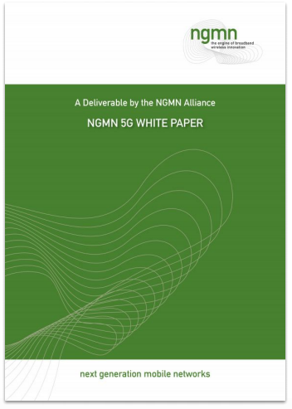
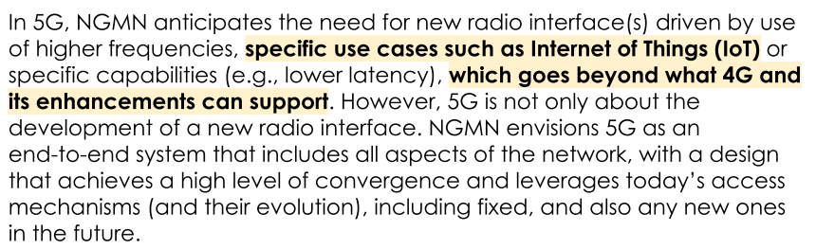
1.4 相关新技术
5G is everything
低时延
高可靠性
大带宽
为数据采集与物联网提供了新的技术支撑！
Notes:
33

Slide 34
第一章总结
覆盖大量内容!
物联网概述
什么是数据采集?
you now have:
课程的背景、总览、感觉
更深入、具体的内容等待下章开始接续!

Slide 35
Homework
完善课堂笔记的内容

